Slide 1
Corona-Update 02.07.2021 PW

Slide 2
1) Wie entwickeln sich die neuen Fälle pro Tag in Deutschland?

Slide 3
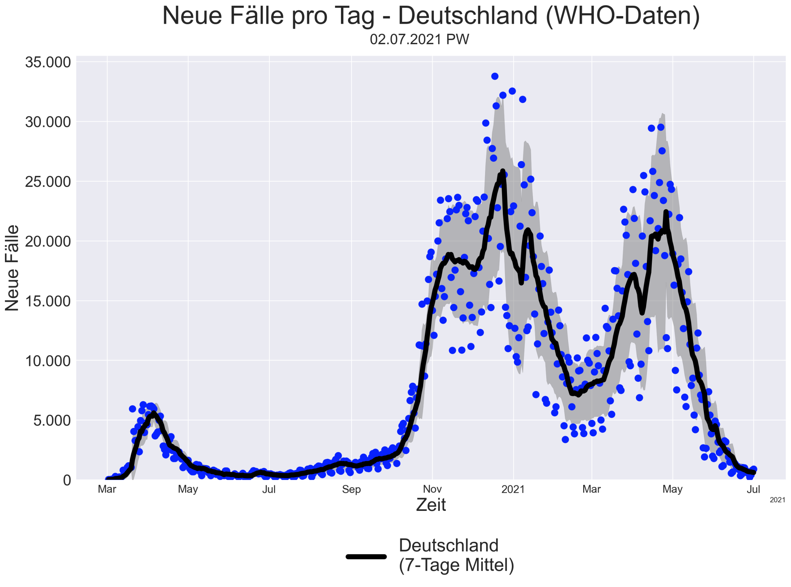

Slide 4
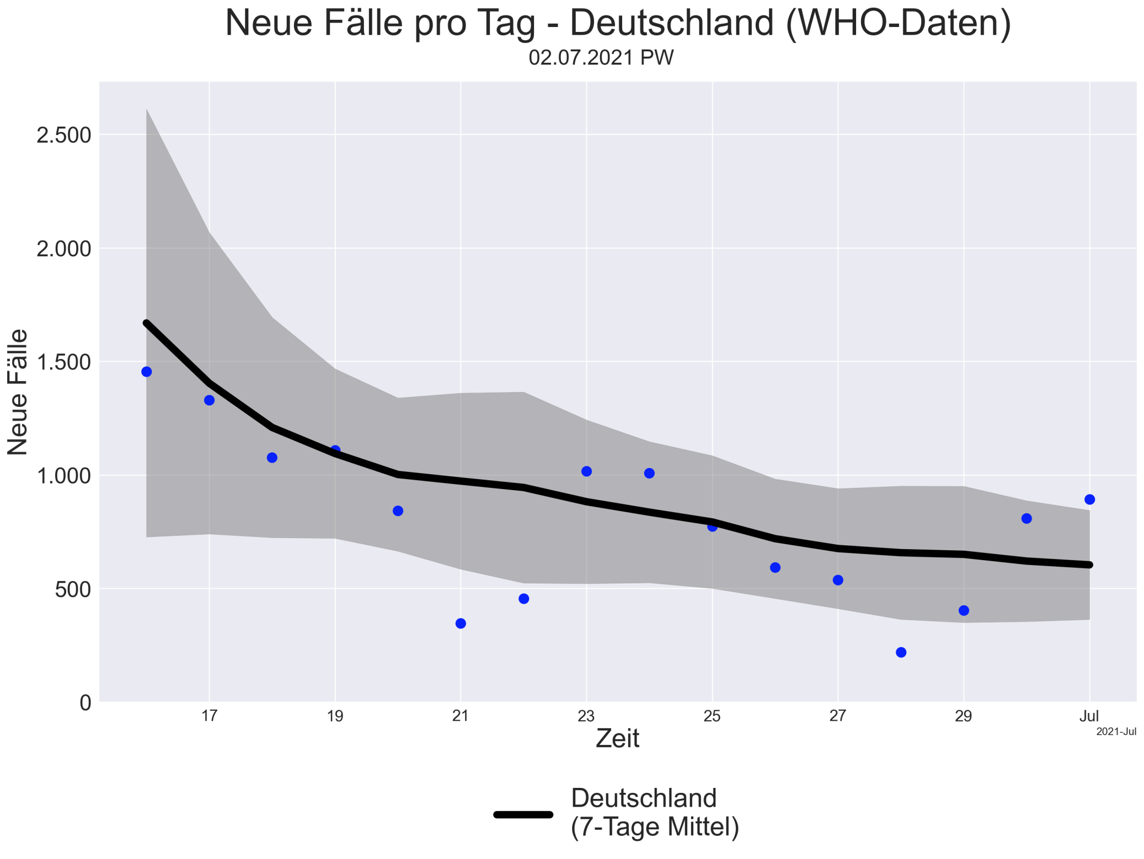

Slide 5
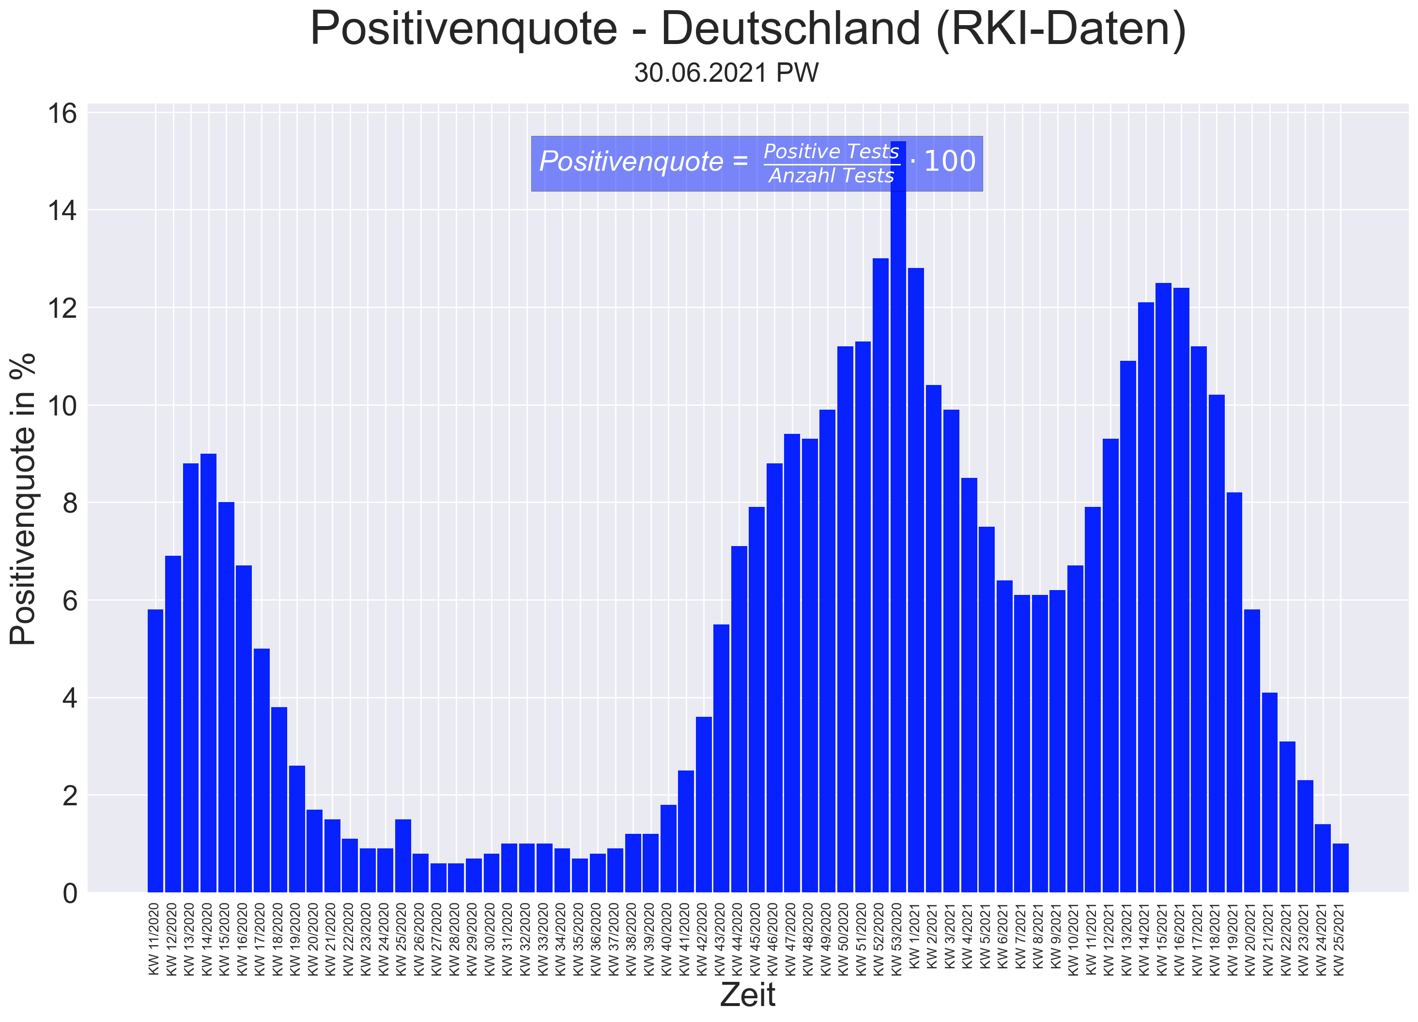

Slide 6
1) Die Fallzahlen sinken in den letzten Wochen und sind auf einem niedrigen Niveau

Slide 7
2) Wie ist die Entwicklung auf den Intensivstationen?

Slide 8
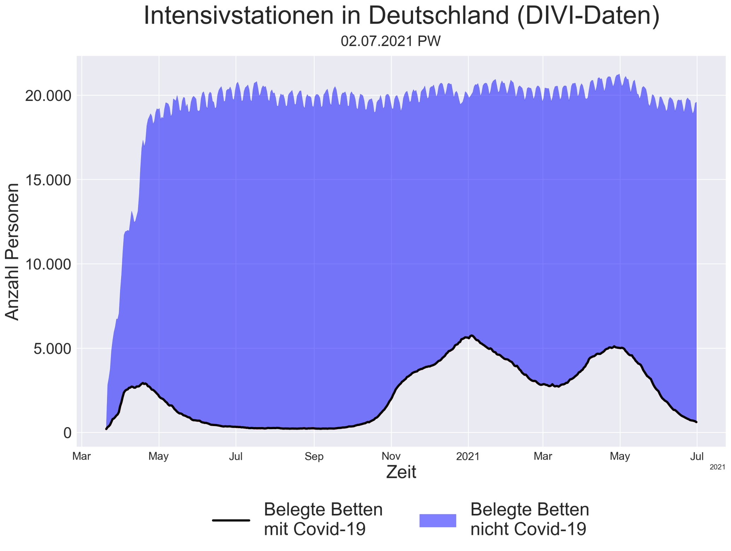

Slide 9
2) Die Anzahl der Intensivstationen nimmt ab und ist auf einem niedrigen Niveau (kritische Anzahl ~5.000)

Slide 10
3) Wie entwickeln sich die Covid-19 Todesfälle pro Tag in Deutschland?

Slide 11
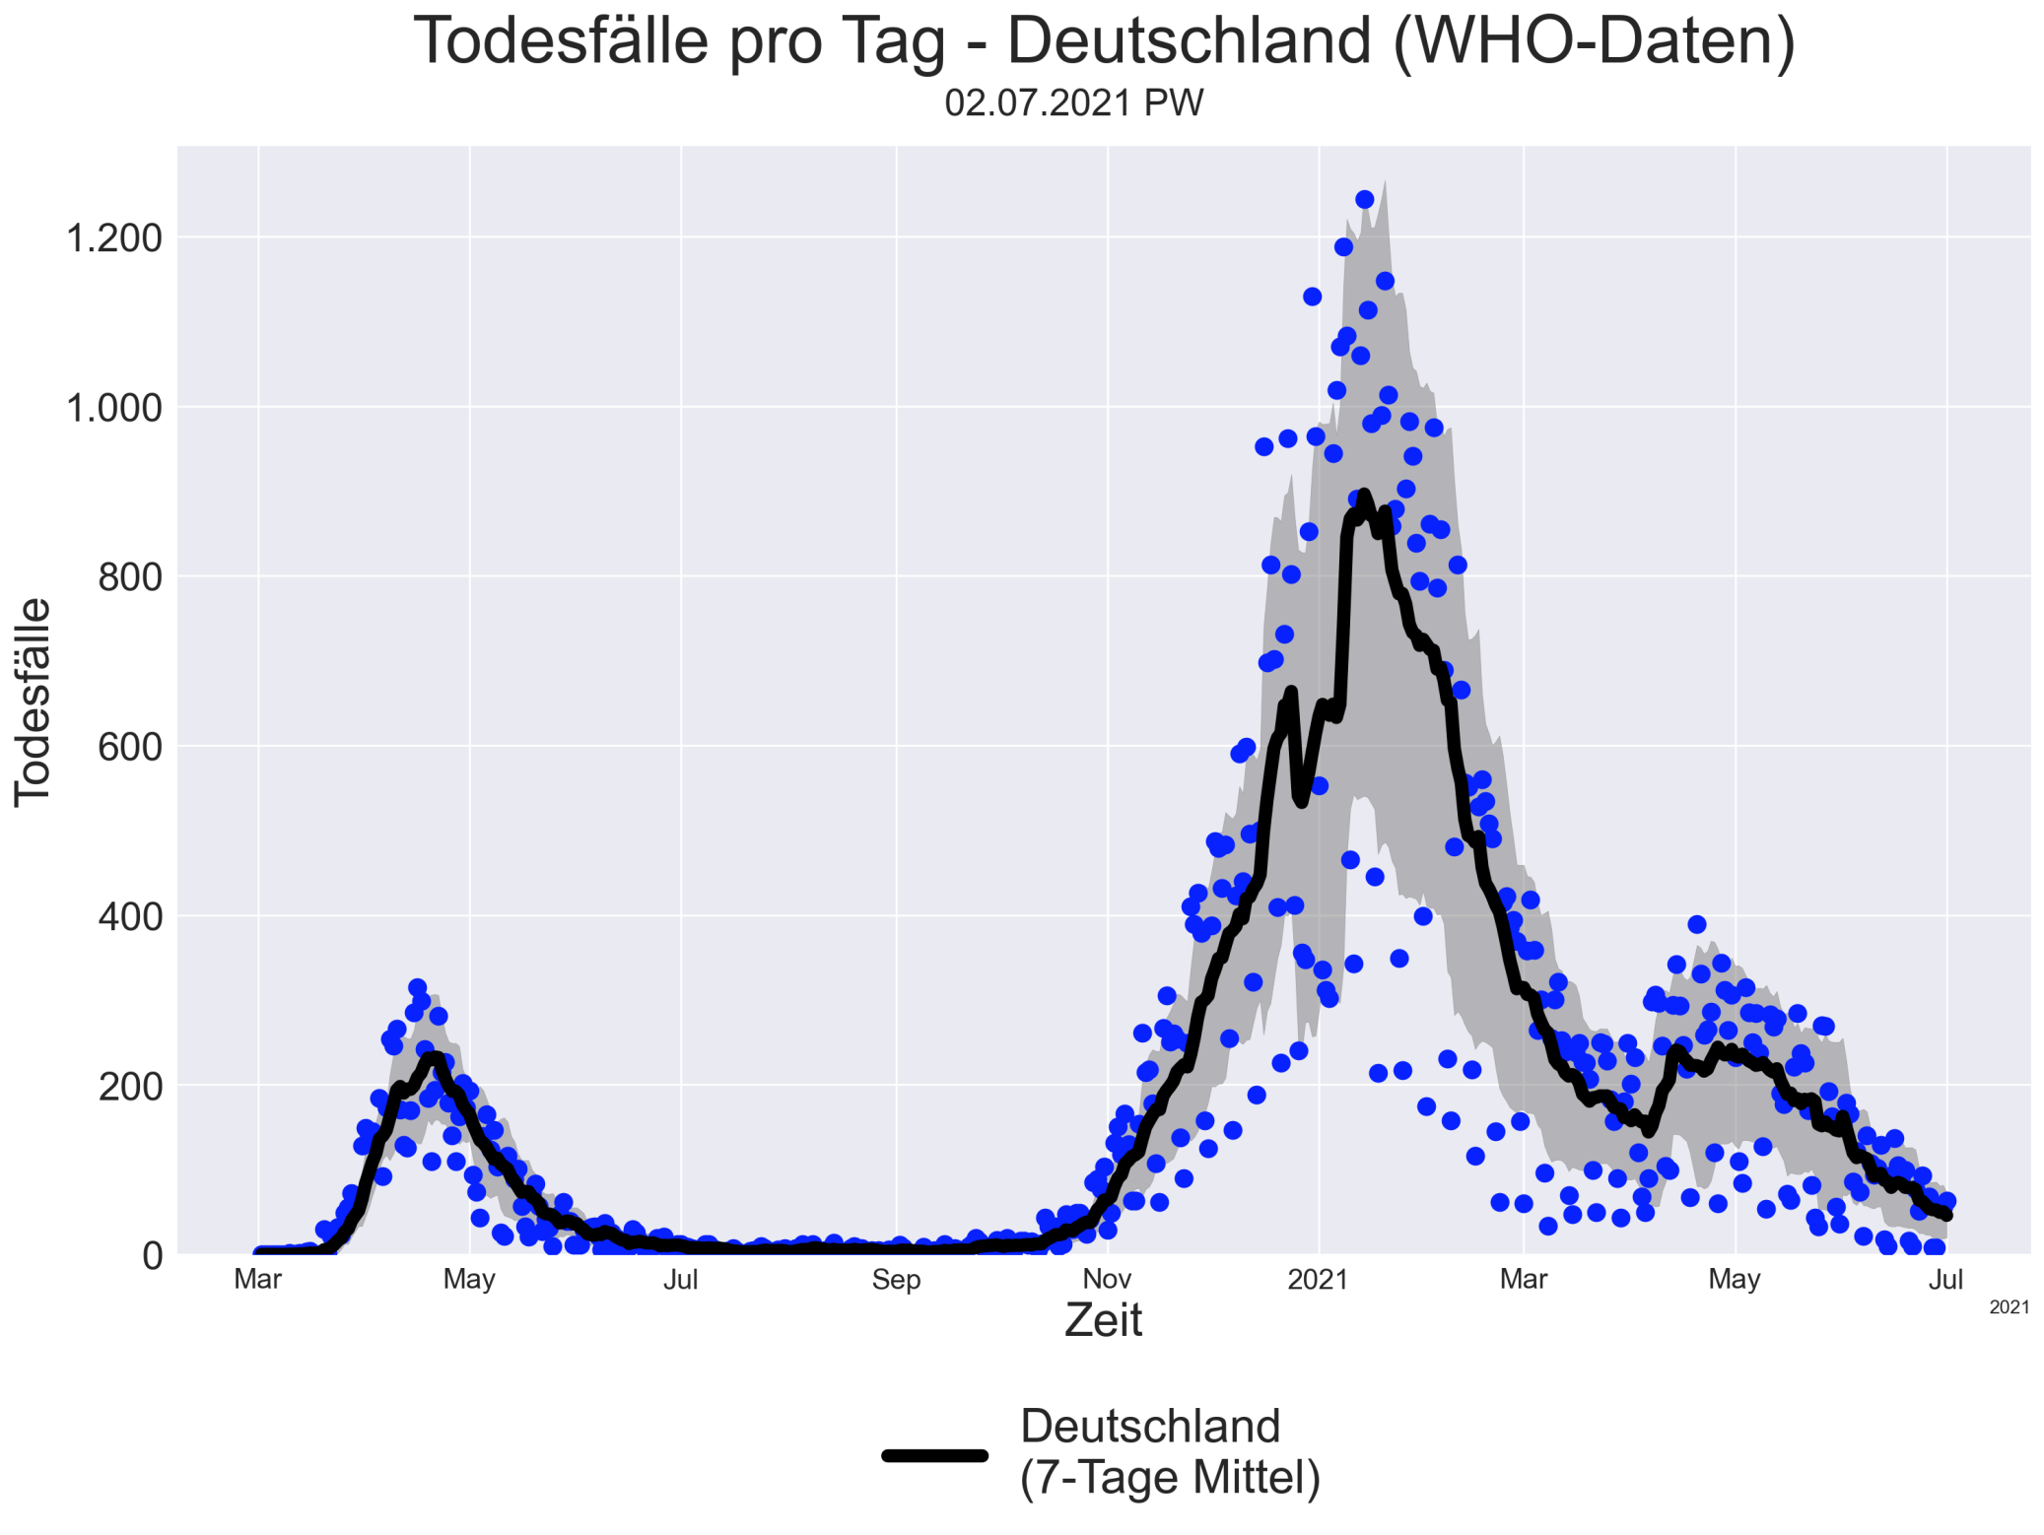

Slide 12
3) Die Covid-19 Todesfälle sinken in den letzten Wochen und sind auf einem niedrigen Niveau

Slide 13
4) Wie ist der Stand der Covid-19 Impfungen in Deutschland?

Slide 14
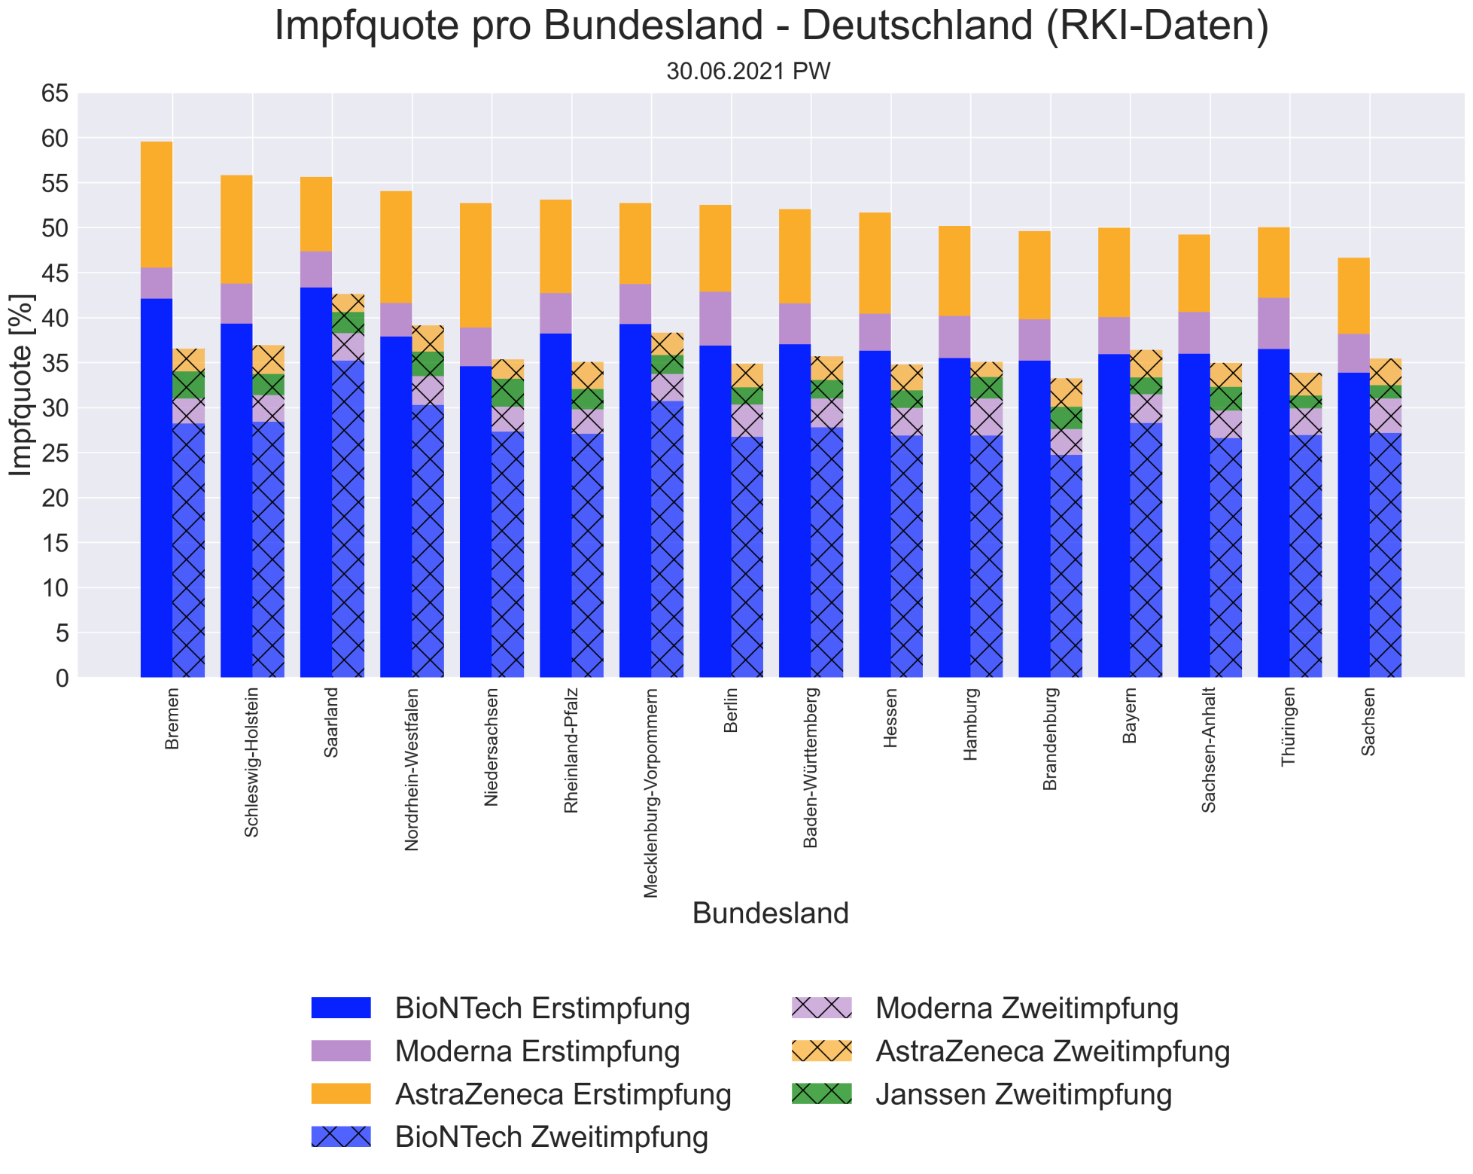

Slide 15
5) Wie entwickeln sich die Virusvarianten in Deutschland?

Slide 16
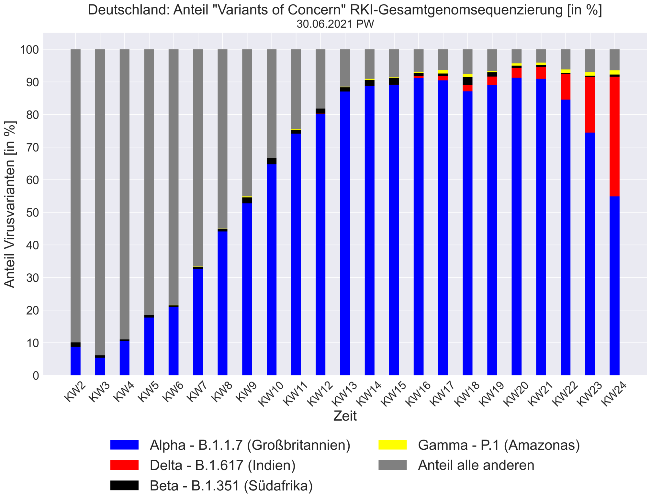
LK Rhein-Necker 50,9
LK Rhein-Necker 50,9
LK Heilbronn 98,4
LK Hohenlohe 79,9
LK Karlsruhe 68,7
SK Heilbronn 143
LK Schwäbisch Hall 104,7

Slide 17
5) Delta hat sich gegen die anderen Virusvarianten durchgesetzt und wird Alpha wahrscheinlich in einer Woche ablösen

Slide 18
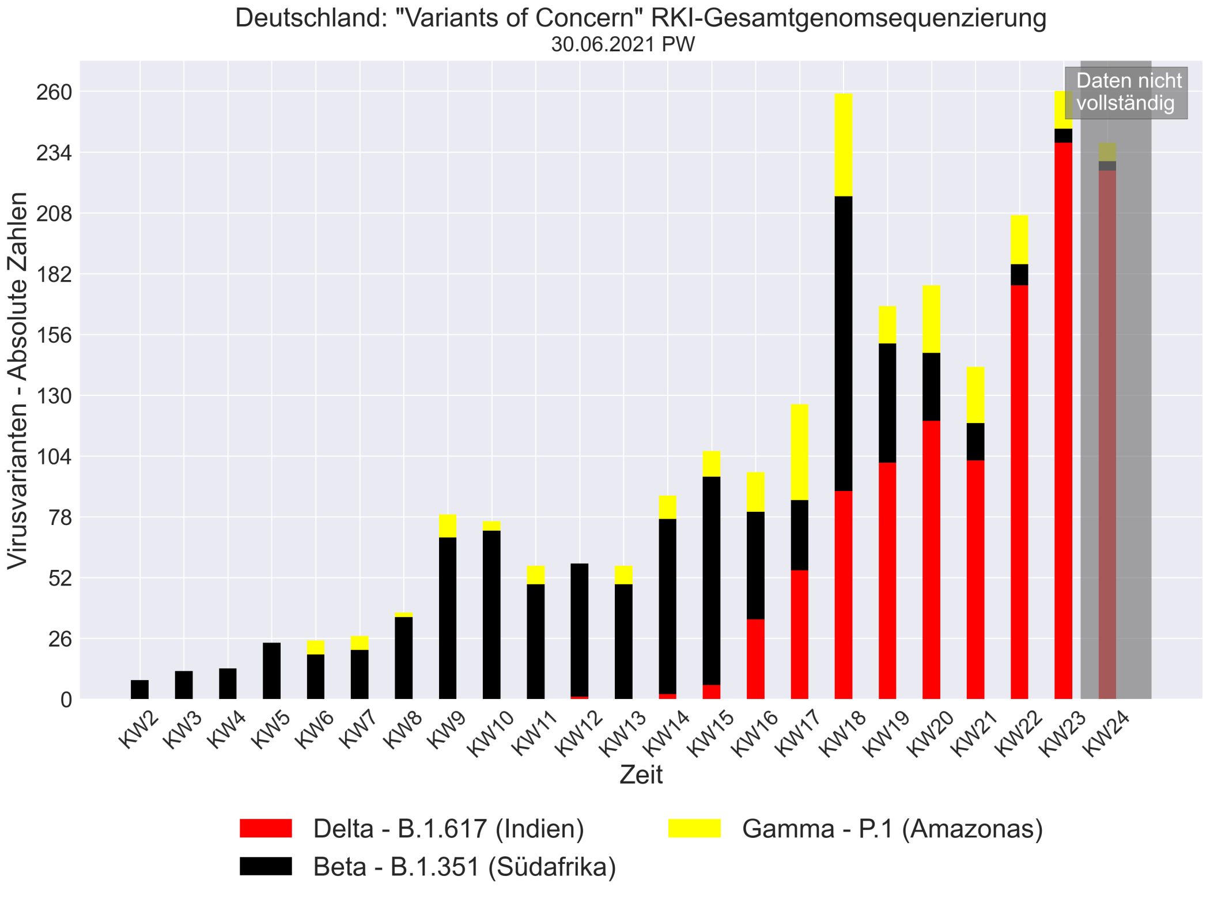

Slide 19
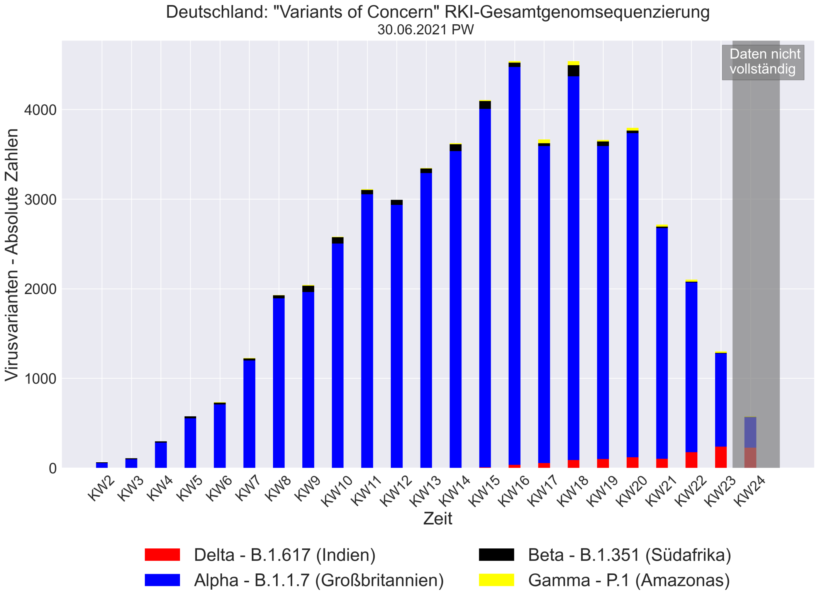
LK Rhein-Necker 50,9
LK Rhein-Necker 50,9
LK Heilbronn 98,4
LK Hohenlohe 79,9
LK Karlsruhe 68,7
SK Heilbronn 143
LK Schwäbisch Hall 104,7

Slide 20
5) - In absoluten Zahlen nimmt Delta seit KW 16 zu. - Seit KW 19 nimmt Alpha ab. Bisher ist die Abnahme der Alpha Variante noch stärker als die Zunahme von Delta - In den nächsten Wochen wird Delta sehr wahrscheinlich zu einem erneuten Anstieg der Fallzahlen, Intensivbelegungen und Todesfällen führen.

Slide 21
6) Vergleich GB und GER Hintergrund: in GB ist Delta seit einigen Wochen die Hauptvariante

Slide 22
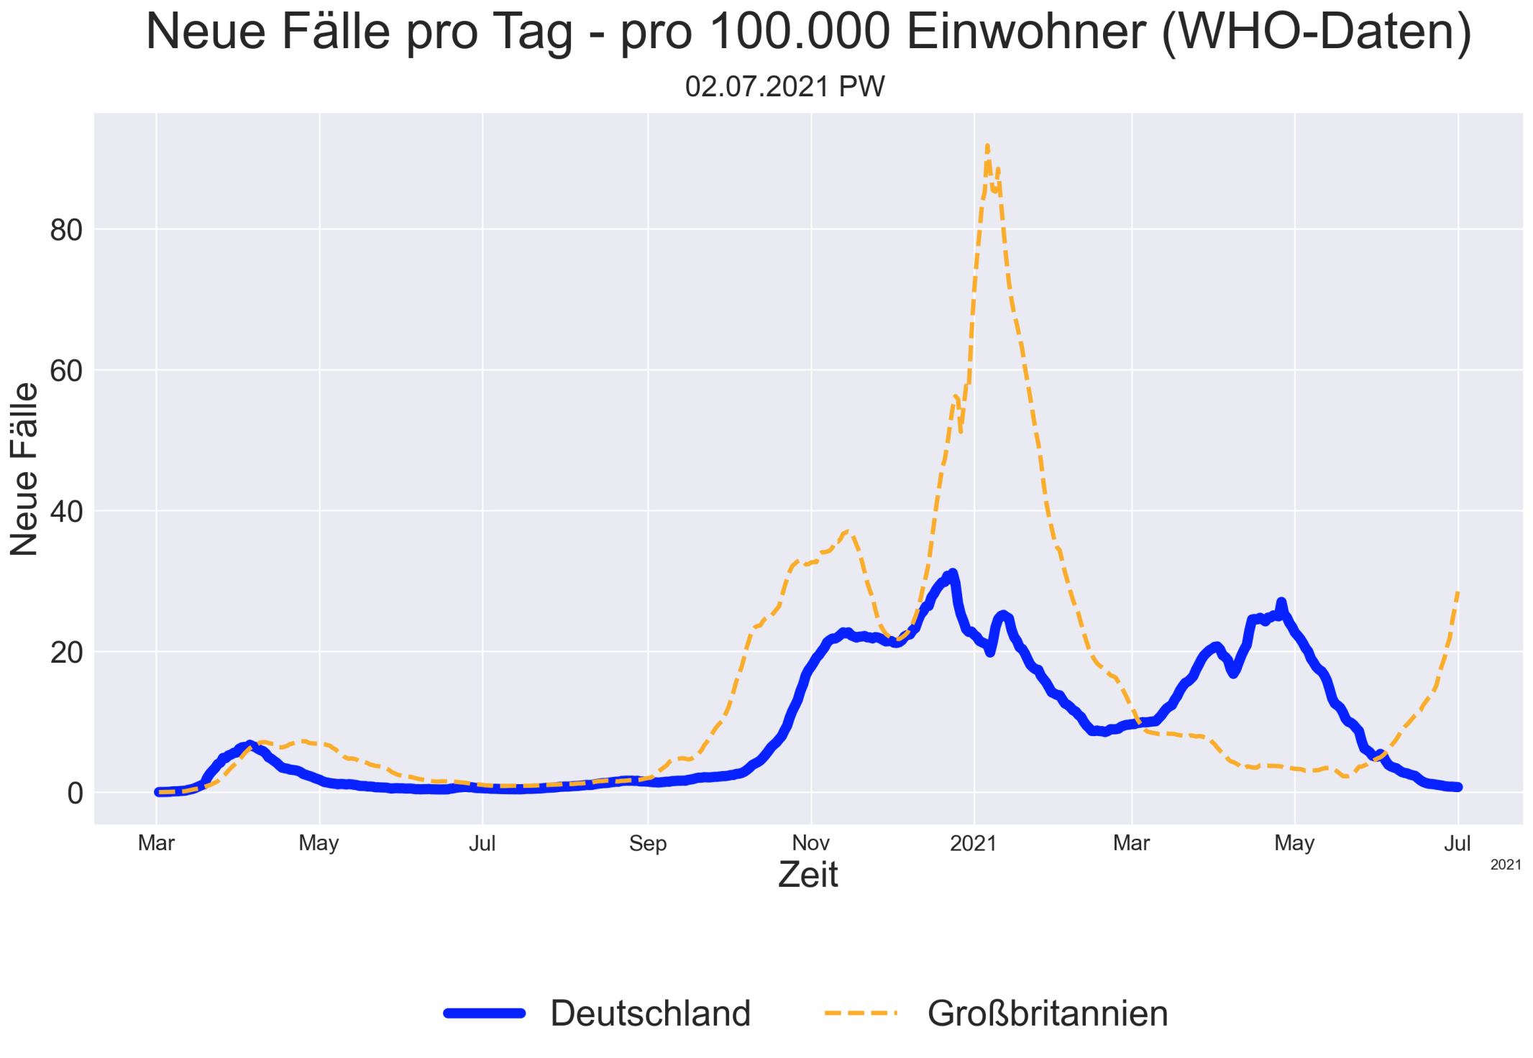
LK Rhein-Necker 50,9
LK Rhein-Necker 50,9
LK Heilbronn 98,4
LK Hohenlohe 79,9
LK Karlsruhe 68,7
SK Heilbronn 143
LK Schwäbisch Hall 104,7

Slide 23
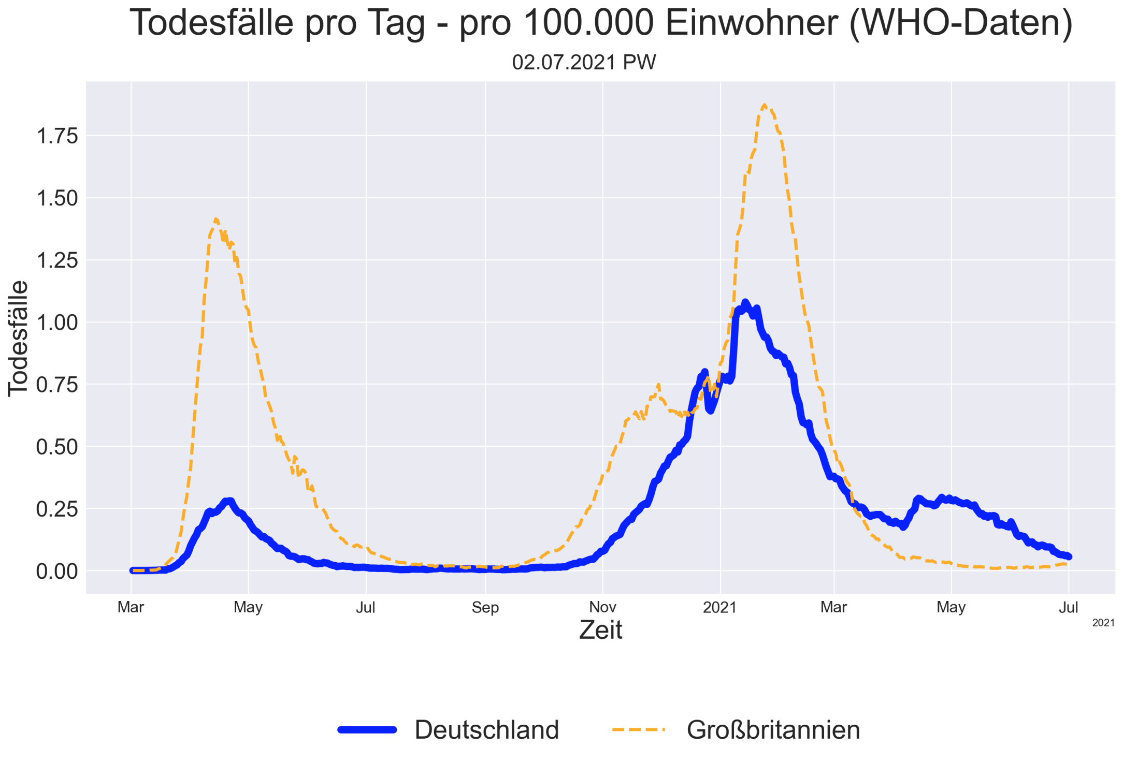

Slide 24
6) Seit Juni hat GB einen Anstieg der Fallzahlen Seit Ende Juni beginnen die Todesfallzahlen zu steigen GB ist GER einige Wochen in der Entwicklung der Delta Variante voraus. Wahrscheinlich wird die Entwicklung in GER der Entwicklung in GB in den nächsten Wochen folgen.

Slide 25
7) Wie entwickelt sich die Pandemie Weltweit?

Slide 26
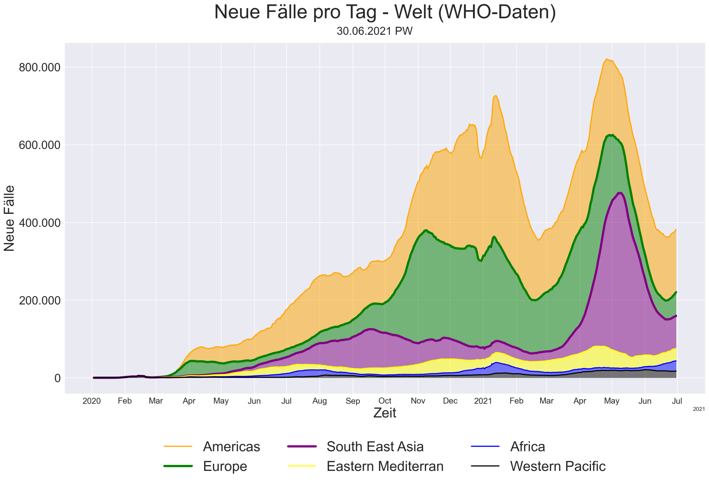

Slide 27
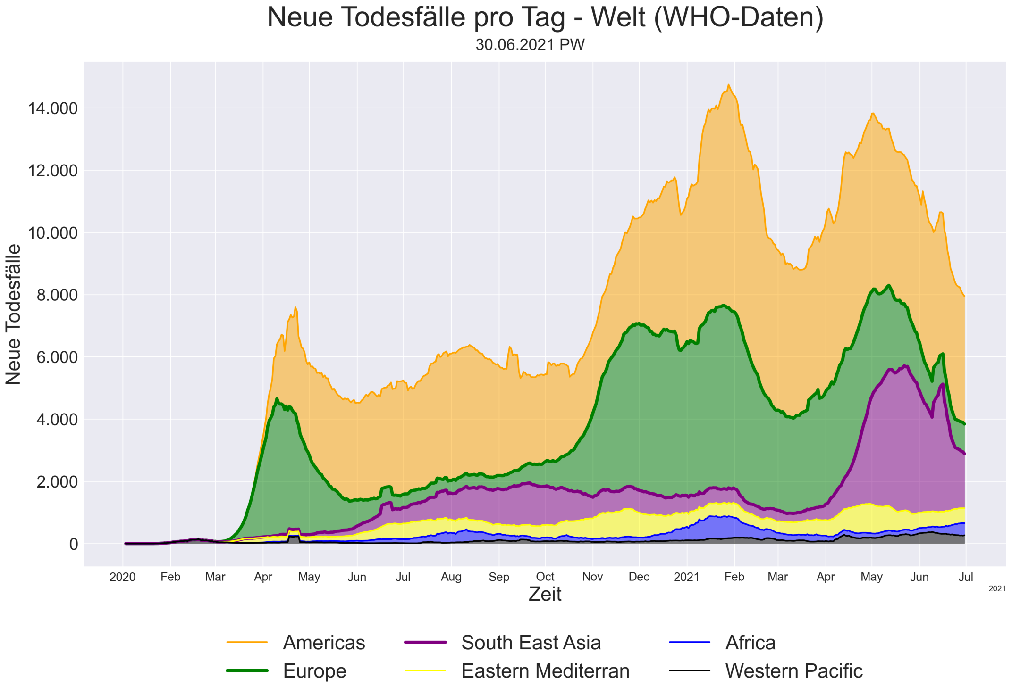

Slide 28
7) - Die Neuinfektionen (ca. 400.000 pro Tag) und Todesfallzahlen (ca. 8.000 pro Tag) sind weltweit auf hohem Niveau - Die Bereiche Europa, Amerika und Afrika stehen durch die Delta-Variante vor einem weiteren – wahrscheinlich starken Anstieg in den nächsten Monaten.

Slide 29
Datenquellen
RKI - Variants of Concern
DIVI - Intensivstationen
RKI - Daten zu den Tests
RKI - Daten zu den Impfungen
WHO – Fallzahlen
Klinische_Aspekte
RKI - FAQ Impfen: “wie lange hält der Impfschutz?”
RKI – COVIMO-Bericht: Impfquotenmonitoring

